Slide 1
Sanoista tekoihin – kuntien ilmastosuunnitelmien jalkautus
Vastuutaho: Valonia
Aikataulu: 11/23-9/24
Kokonaissumma: 76 276 €
Avustusosuus: 53393 €
Linkki hankkeeseen
Lisätietoja:
Anni Lahtela
kehittämisasiantuntija, Valonia
anni.lahtela@valonia.fi
Tuemme varsinaissuomalaisten kuntien ilmastosuunnitelmien jalkautusta käytäntöön vuoden 2024 aikana. Tarjoamme tukea kuntien ilmastotoimenpiteiden suunnitteluun ja seurantaan sekä tapoja yritysten ja kuntalaisten tavoittamiseen.
Viidelle varsinaissuomalaiselle kunnalle järjestetään 3-osainen virkamiesjohdolle ja päättäjille suunnattu koulutus ilmastosuunnitelman toimeenpanon ja johtamisen vahvistamiseksi. Lisäksi kaikille ilmastotyötä tekeville kunnille tarjotaan yhteistyötä, tukea ja tietoa liittyen yritysten tavoittamiseen ja ilmastotyön työkaluihin, kuntalaisten ilmastotyön vauhdittamiseen ja viestintään sekä seurantaan ja budjetointiin.

Slide 2
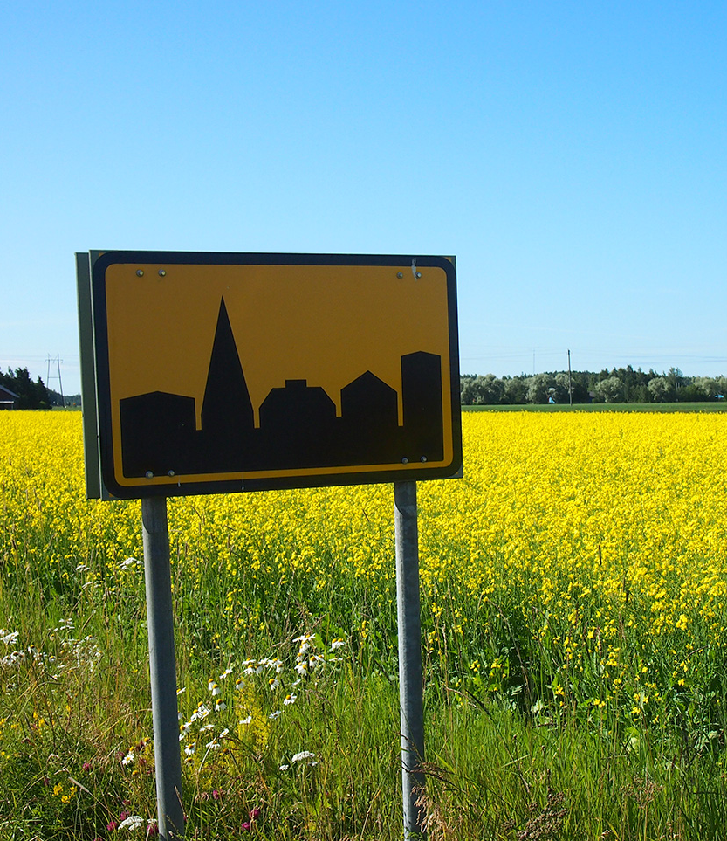
”
Kunnat ovat aktivoituneet ilmastotyössä, mutta tarvitsevat edelleen tukea työn vakiinnuttamiseen, toimenpiteiden käynnistämiseen ja yhteistyön tiivistämiseen erityisesti yritysten ja kuntalaisten kanssa. ​
- Anni Lahtela, kehittämisasiantuntija, Valonia

